Slide 1
Курсовая работа по дисциплине «Дизайн и юзабилити интерфейсов пользователей» по теме «Разработка пользовательских интерфейсов сайта ветеринарной клиники»
Выполнила: Бобр в.н.
Руководитель: щербакова а.н.

Slide 2
Предметная область
Объектом разработки является интерфейс сайта ветеринарной клиники «PetLife». «PetLife» – это ресурс, представляющий из себя сайт ветеринарной клиники, где пользователь может ознакомиться с услугами, которые предоставляет данная клиника, врачами, а также записаться на прием.
Достаточно иметь любой гаджет с доступом в интернет, чтобы записать своего питомца к лучшему врачу вашего города, а также узнать полезную информацию об услугах, которые предоставляет данная клиника. Благодаря интернету можно просмотреть все клиники вашего города, выбрать подходящую для вас стоимость, врача и услугу.

Slide 3
Обзоры аналогов и сделанные выводы
Для построения прототипов был проведен обзор 3-х аналогов сайта. Были рассмотрены плюсы и минусы каждого из них, рассмотрены дизайн и функциональные структуры сайтов.
После обзора аналогов, были учтены все плюсы и минусы данных сайтов и разработан прототип сайта.

Slide 4
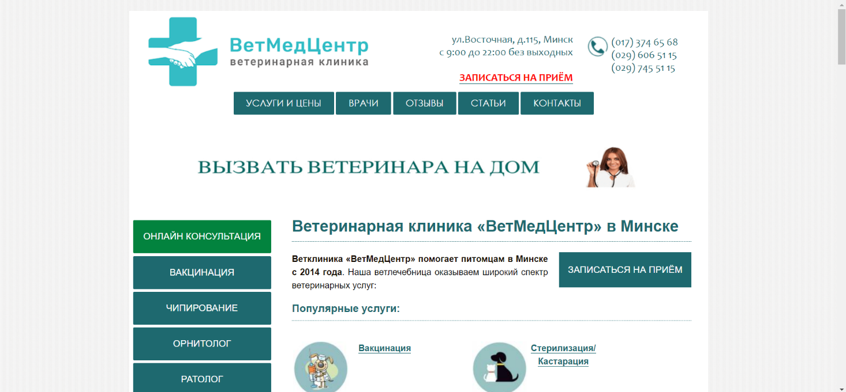
Главная страница сайта «vetmed.by»
Обзор аналогов

Slide 5
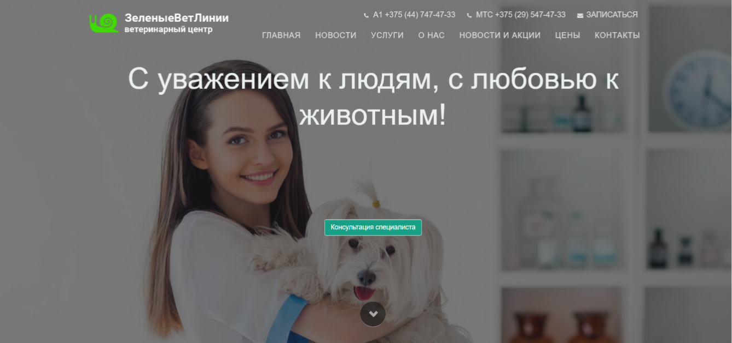
Главная страница сайта «green-vet-line.by»

Slide 6
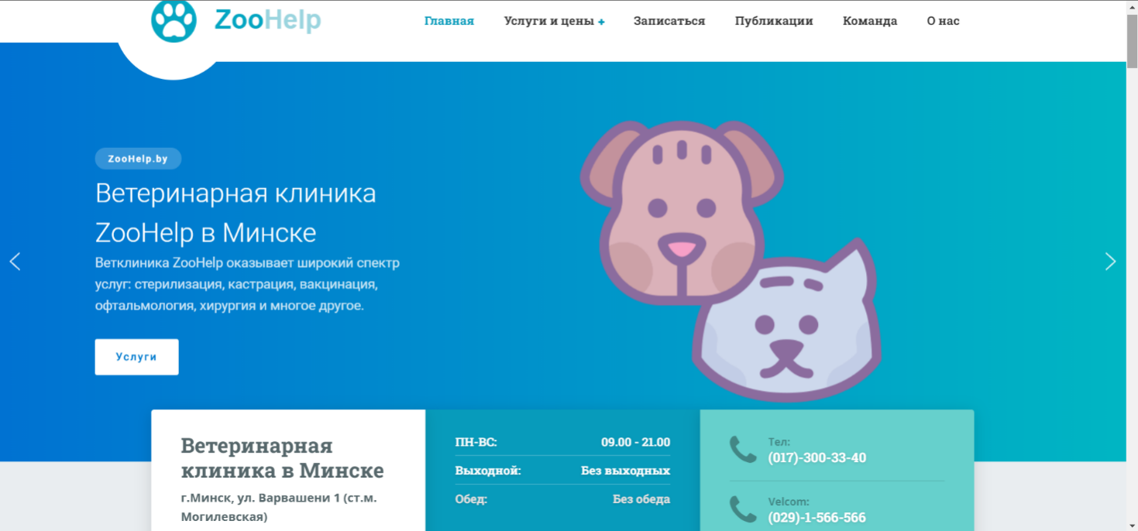
Главная страница сайта «zoohelp.by»

Slide 7
Цели и задачи проекта
Необходимо спроектировать сайт ветеринарной клиники, на котором пользователи могли бы записать своего питомца на прием к врачу, узнать отзывы от других пользователей, ознакомиться с услугами и лечащими врачами, а также получить онлайн-помощь от врача-специалиста.
Задачи проекта:
1. Создание удобного интерфейса для пользователя.
2. Обзор аналогов, разработка прототипов и их тестирование в соответствии со сценариями пользователей.
3. Разработка дизайна: подбор цветовой схемы, шрифта.
4. Ознакомить аудиторию с услугами и врачами, которые предоставляет данная клиника.
5. Организовать удобную систему обратной связи.
6. Предоставлять к просмотру оценки пользователей.

Slide 8
Целевая аудитория
Для того, чтобы понять, как должен выглядеть сайт ветеринарной клиники и сделать его удобным для всех пользователей, нужно понять, на какую целевую аудиторию будет рассчитан данный веб-сайт.
Основной целевой аудиторией сайта ветеринарной клиники могут быть любые пользователи в возрасте от 14 до 40+ лет.

Slide 9
Потребности пользователей и возможности, которые были предусмотрены в проекте
Качественный и удобный интерфейс можно разработать только при учете потребностей пользователей.
В случае сайта ветеринарной клиники потребности пользователей представляют собой:
1. Запись питомца к врачу.
2. Выбор лучшего врача для своего питомца.
3. Просмотр оказываемых услуг.
4. Онлайн консультация с врачом прямо на сайте.
5. Просмотр отзывов и оценок других пользователей.
6. Возможность оставлять свои отзывы.
7. Возможность обратной связи с помощью мобильных телефонов.
8. Возможность узнать цены на предоставляемые услуги.
9. Возможность узнать адрес прямо на сайте.
10. Возможность узнать о клинике.

Slide 10
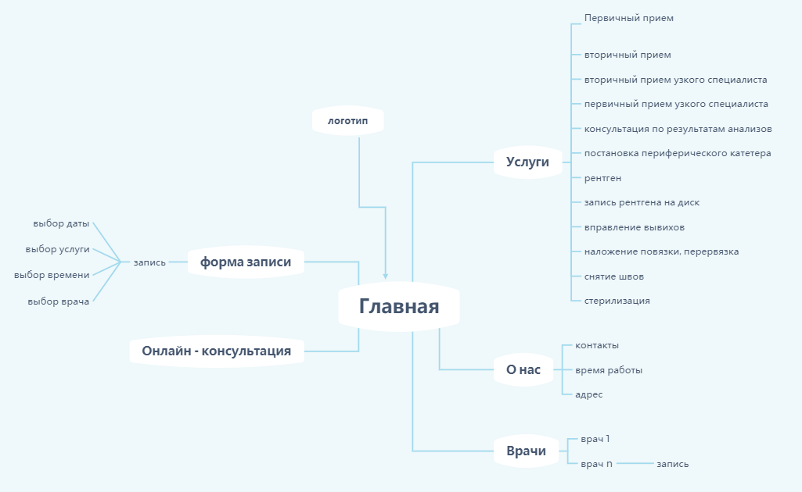
Информационная структура сайта
Функциональность сайта была сделана исходя из потребностей будущих пользователей.

Slide 11
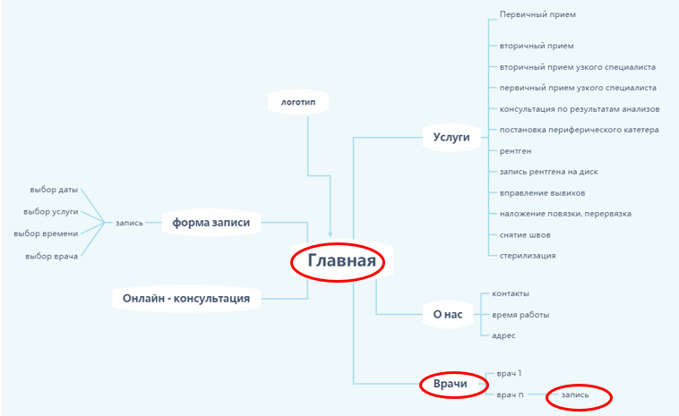
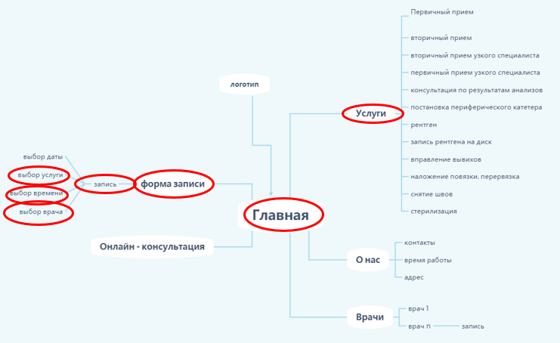
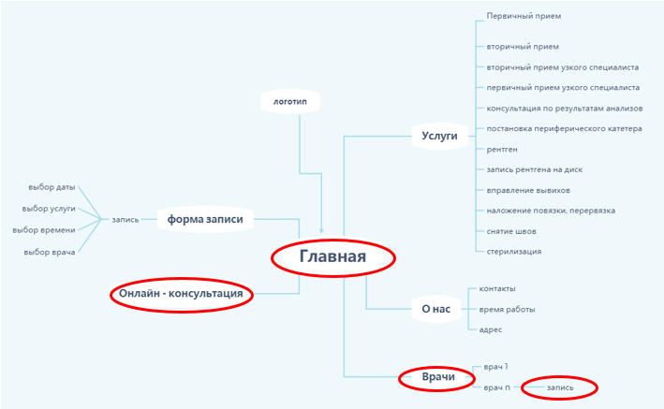
Тестирование структурной схемы и ее результат
После того, как разработана и представлена информационная древовидная структура сайта, по навигационному меню пользователям предоставляется возможность в удобном формате найти необходимую информацию. Для того, чтобы убедиться в этом, была проведена проверка соответствия схемы и пользовательских сценариев.

Slide 12
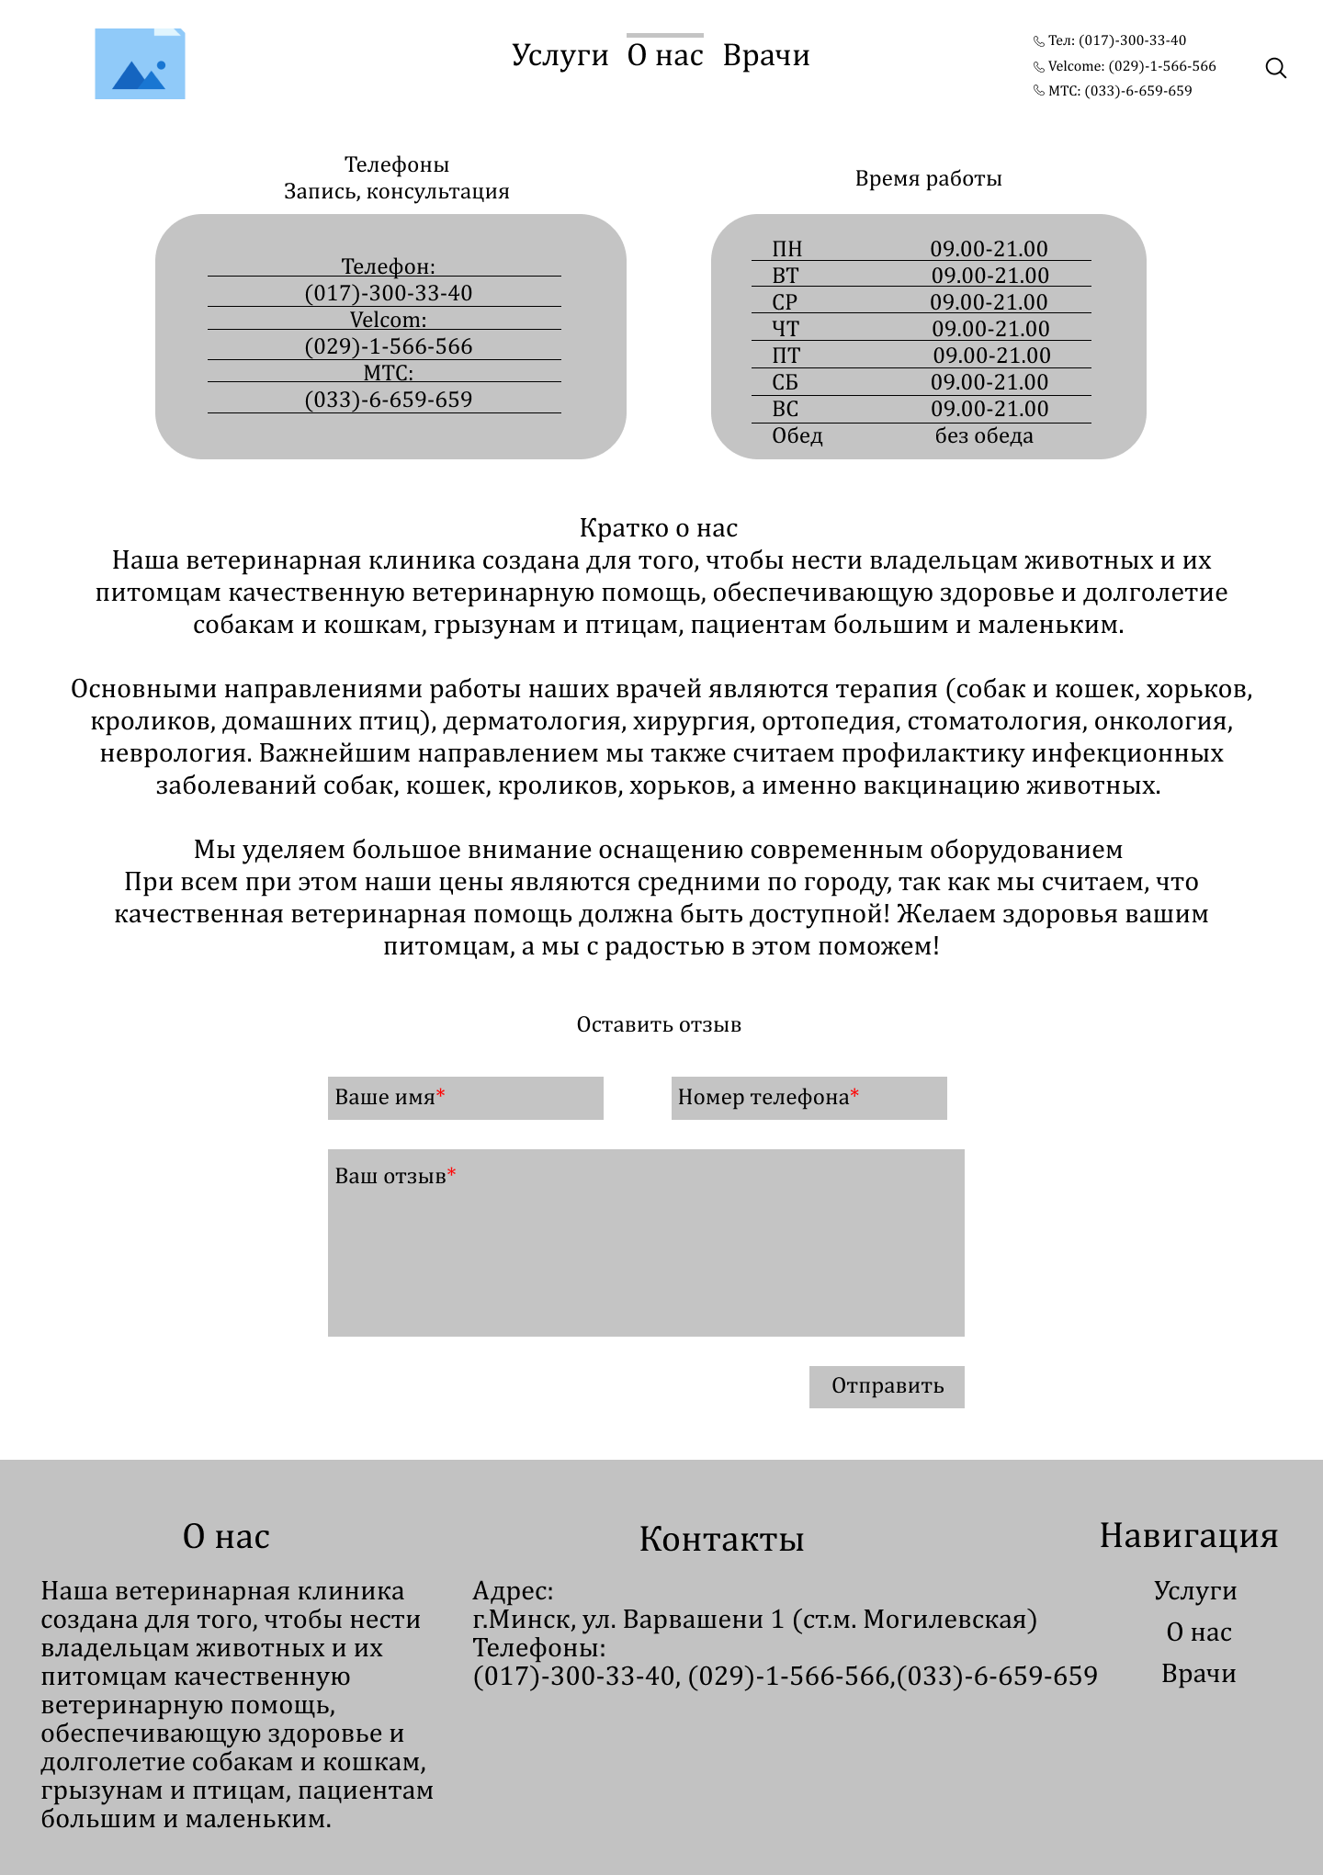
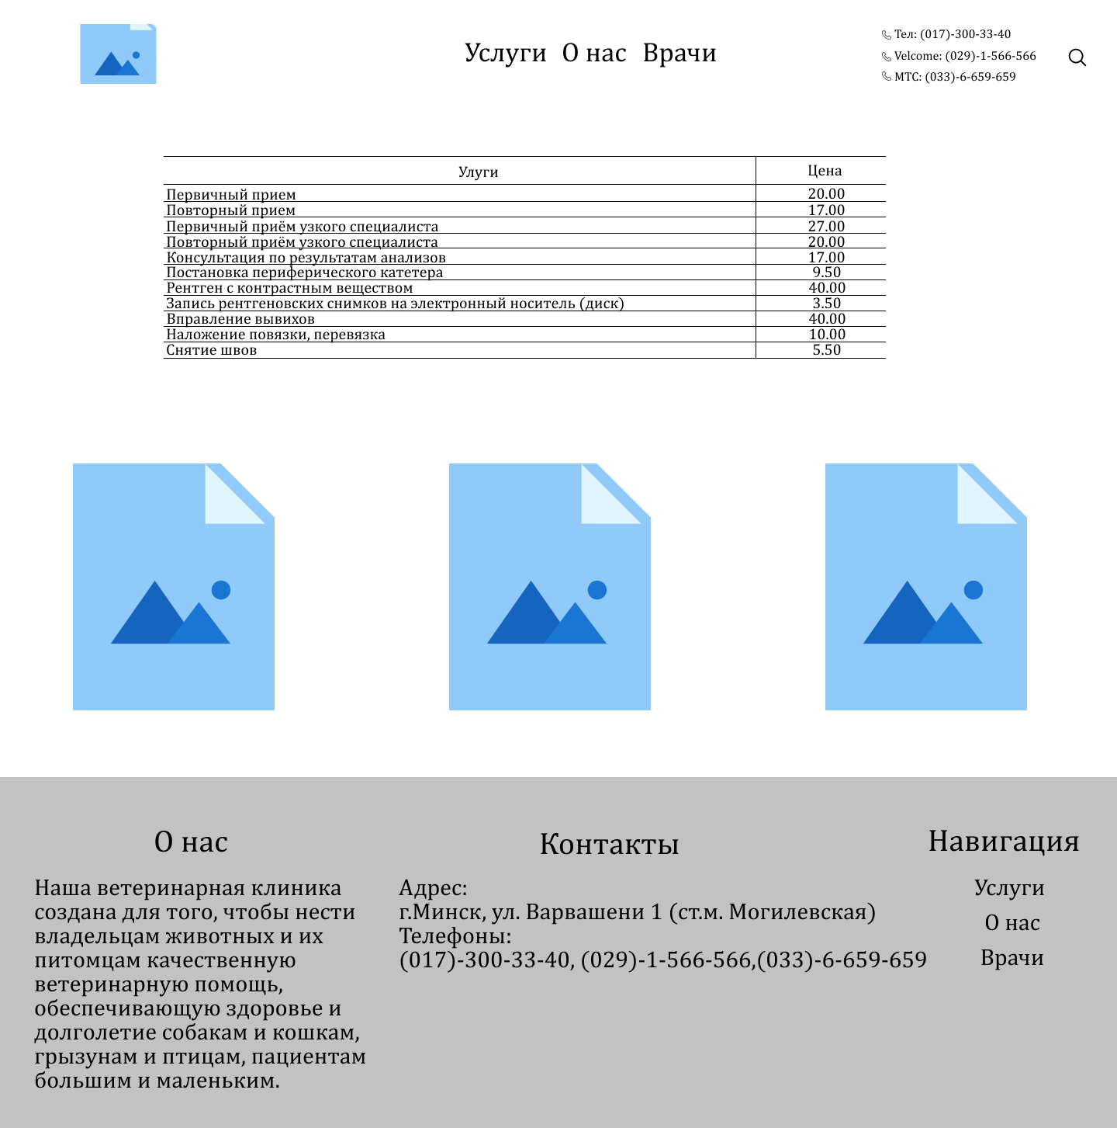
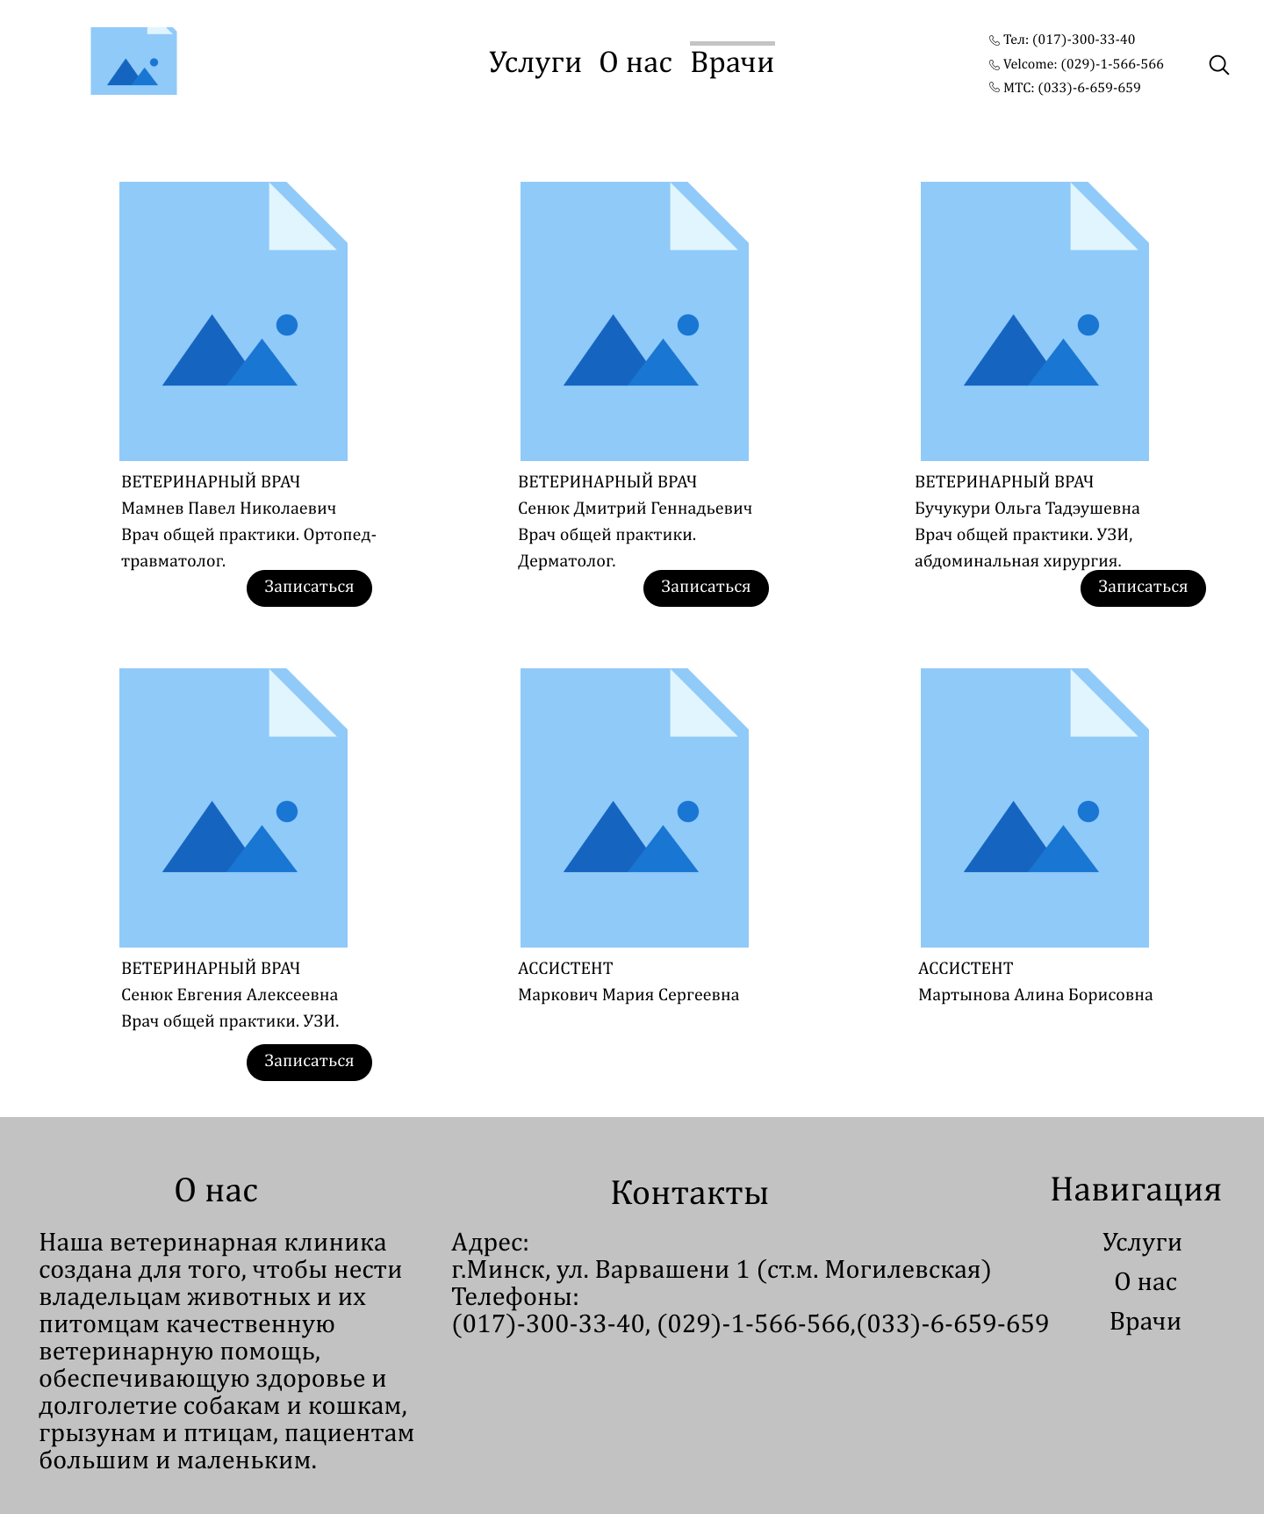
Прототипы интерфейса
Прототипы интерфейса разрабатываются, опираясь на задачи пользователя и сценариев использования.
Прототип включает в себя главную страницу, 7 внутренних страниц, а также диалоговое окно на главной странице.
Ниже представлены прототипы страниц: О нас, Услуги, Врачи

Slide 13
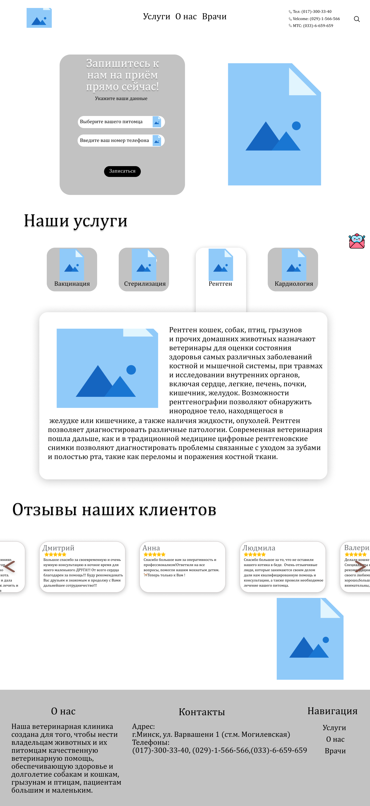
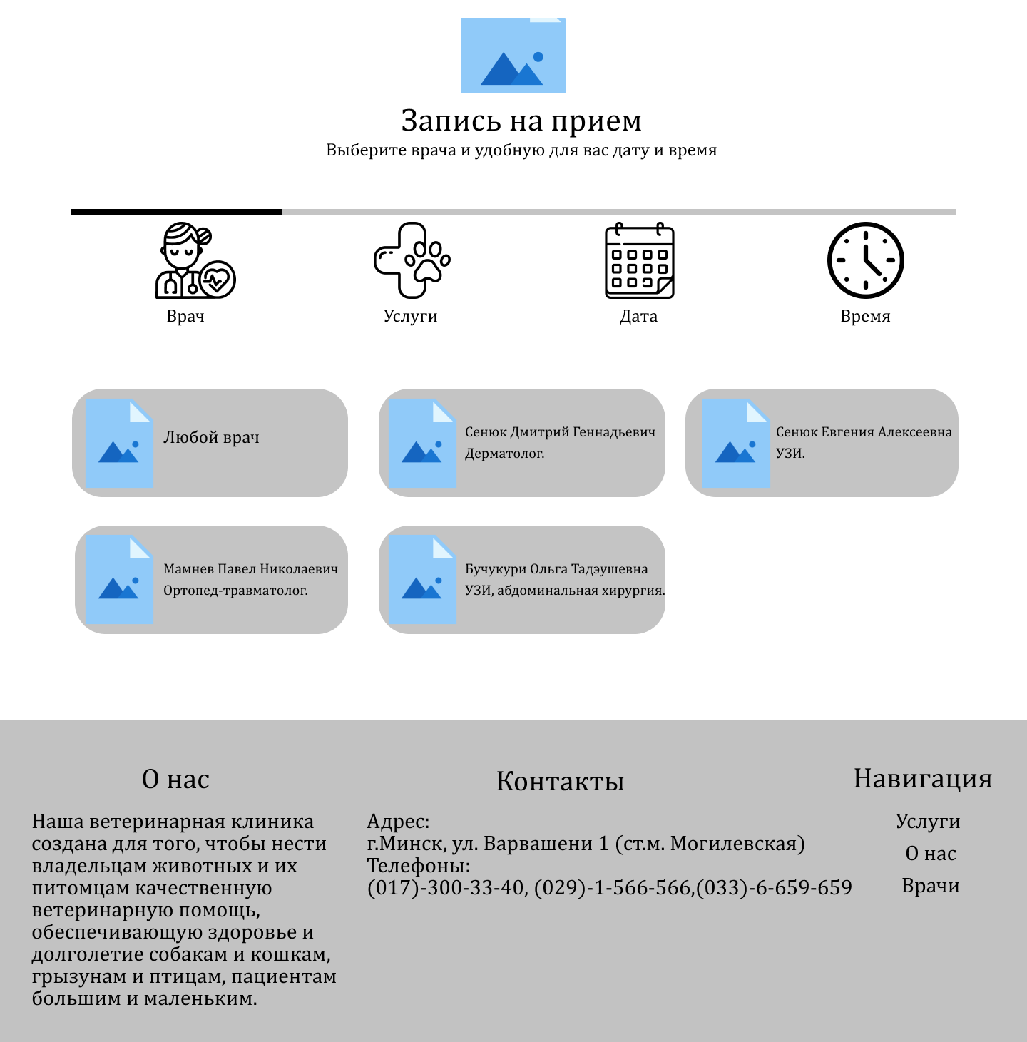
Главная, страница «запись на прием», выбор врача

Slide 14
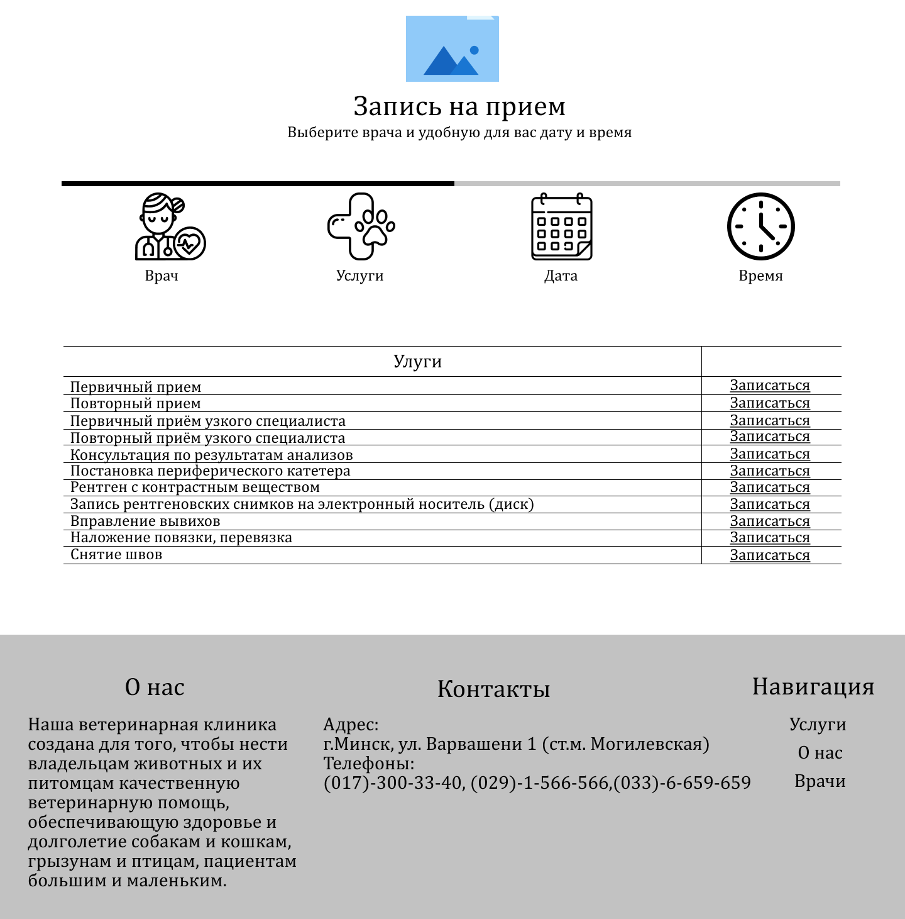
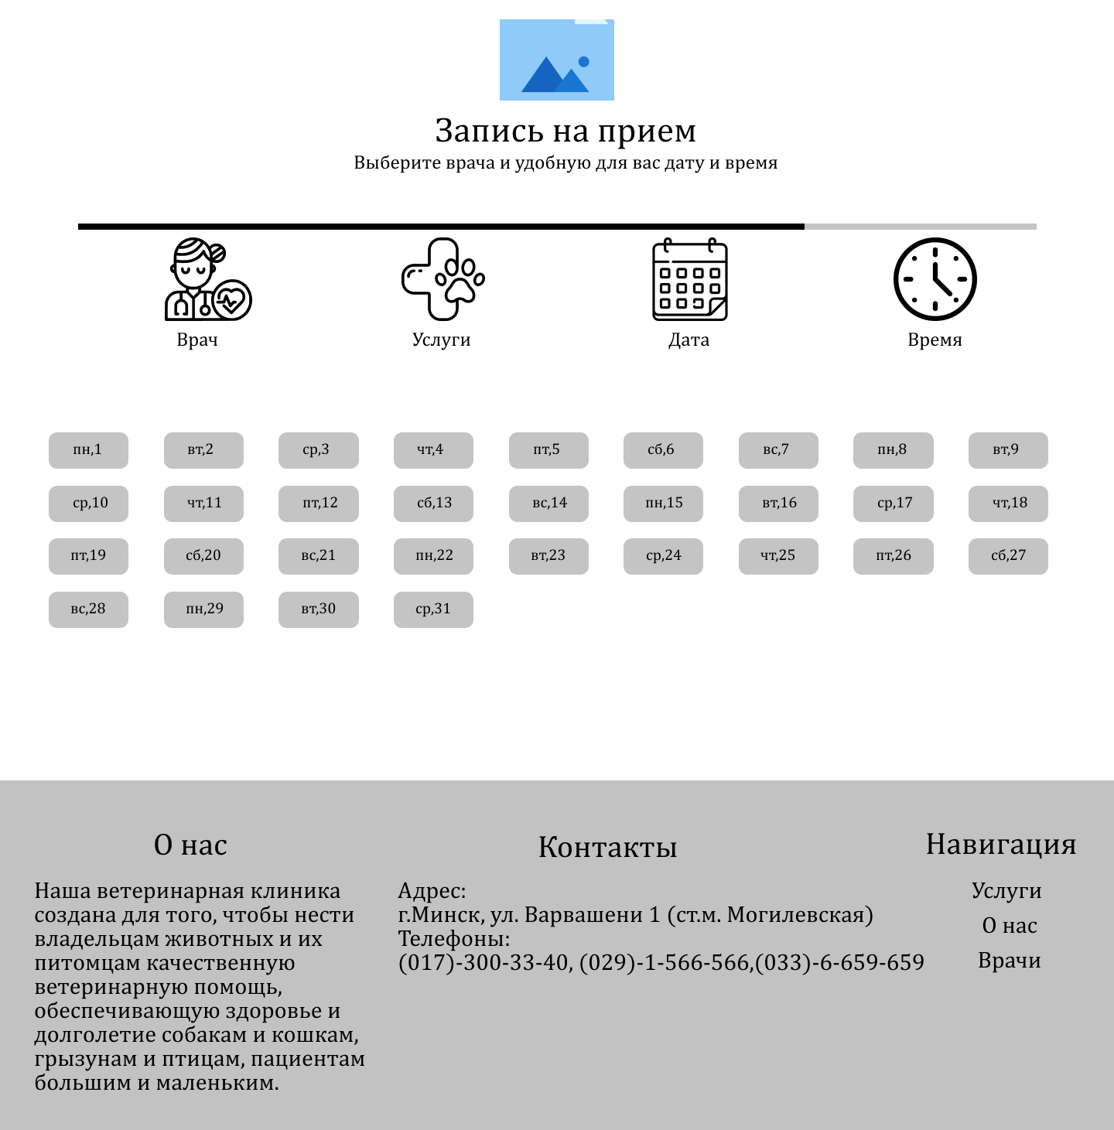
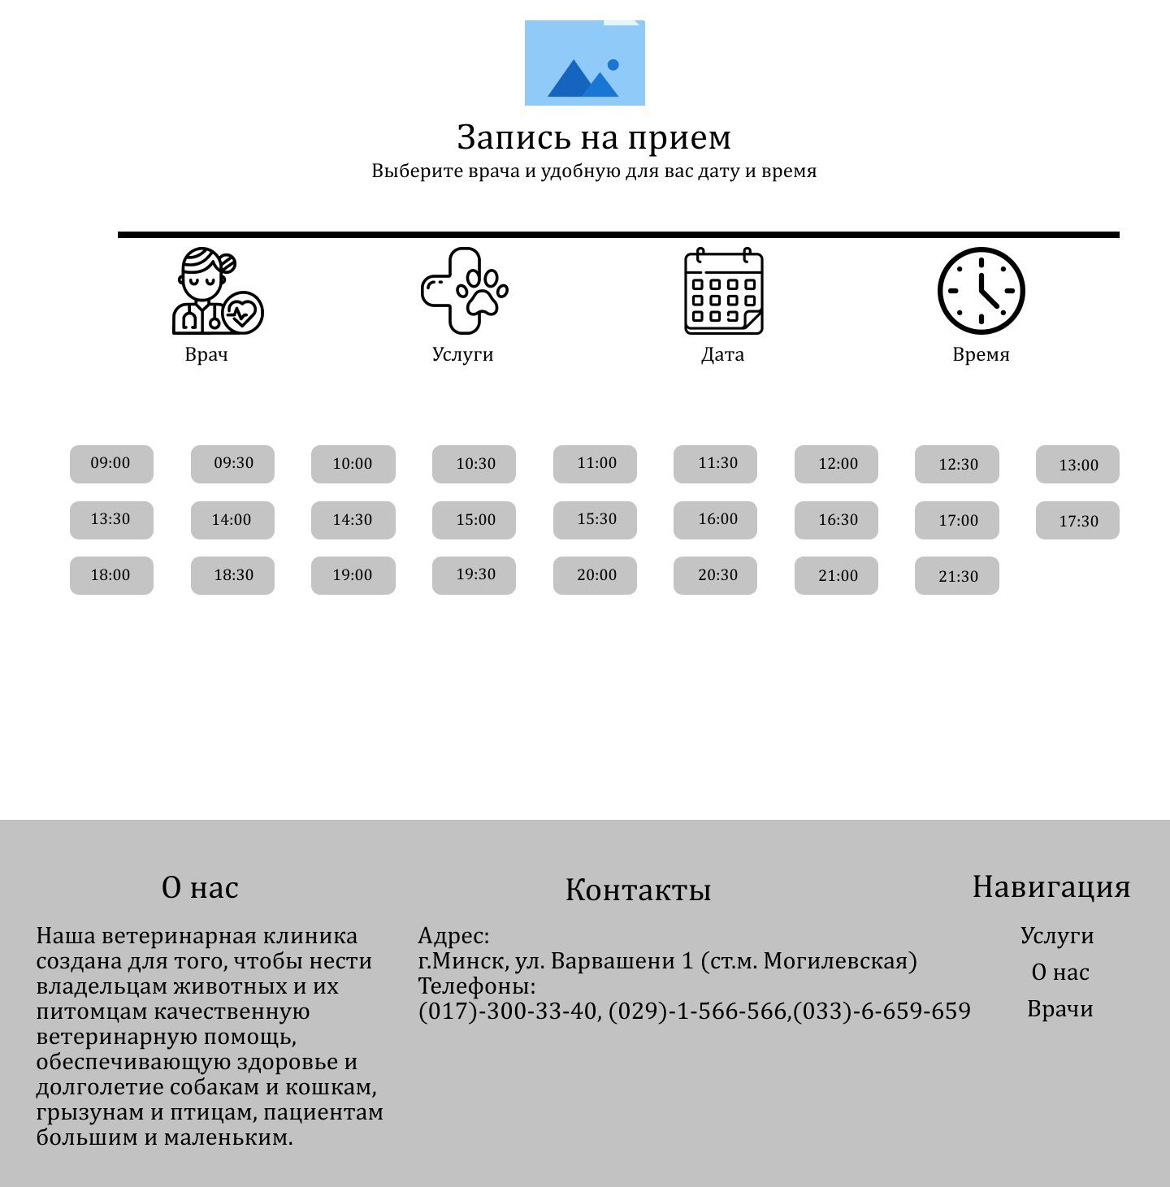
Страница «запись на прием», выбор услуги, даты и времени

Slide 15
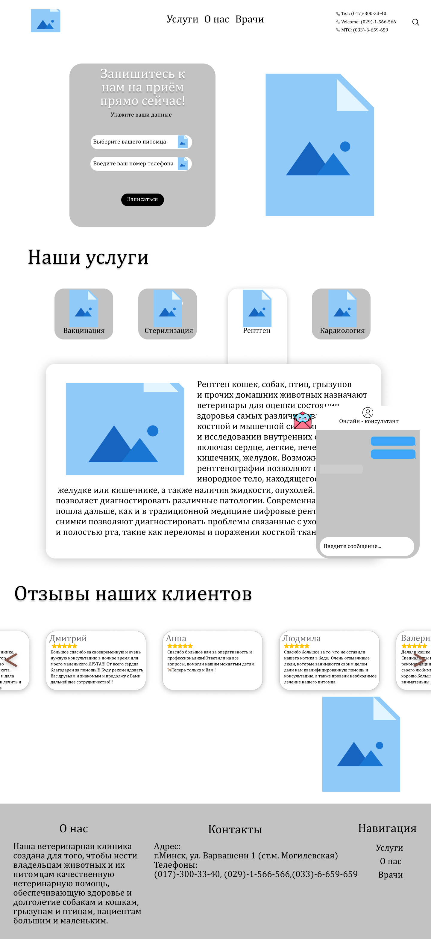
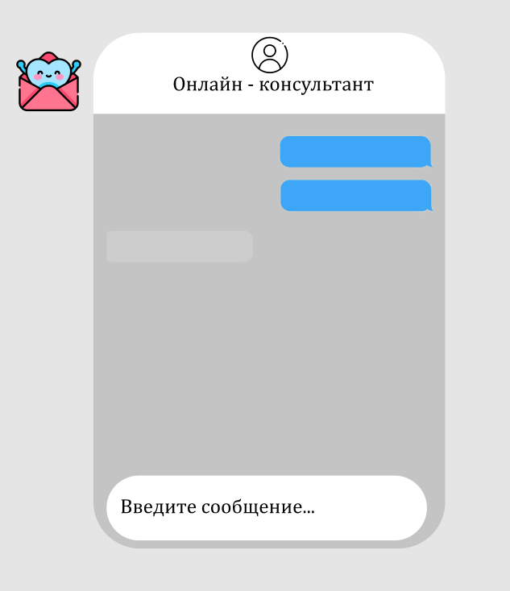
Диалоговое окно онлайн – консультации и как оно выглядит на главной странице

Slide 16
Тестирование прототипов
С помощью тестовых заданий необходимо провести повторную проверку сформированных прототипов, протестируем переходы между страницами, а также последовательность действий пользователей в их сценариях.
Задачи тестирования:
Главная → Врачи → Запись → Выбор услуги → Выбор даты → Выбор времени
Главная → Онлайн – консультация → Врачи → Запись → Выбор услуги → Выбор даты → Выбор времени
3. Главная → Форма для отзывов

Slide 17
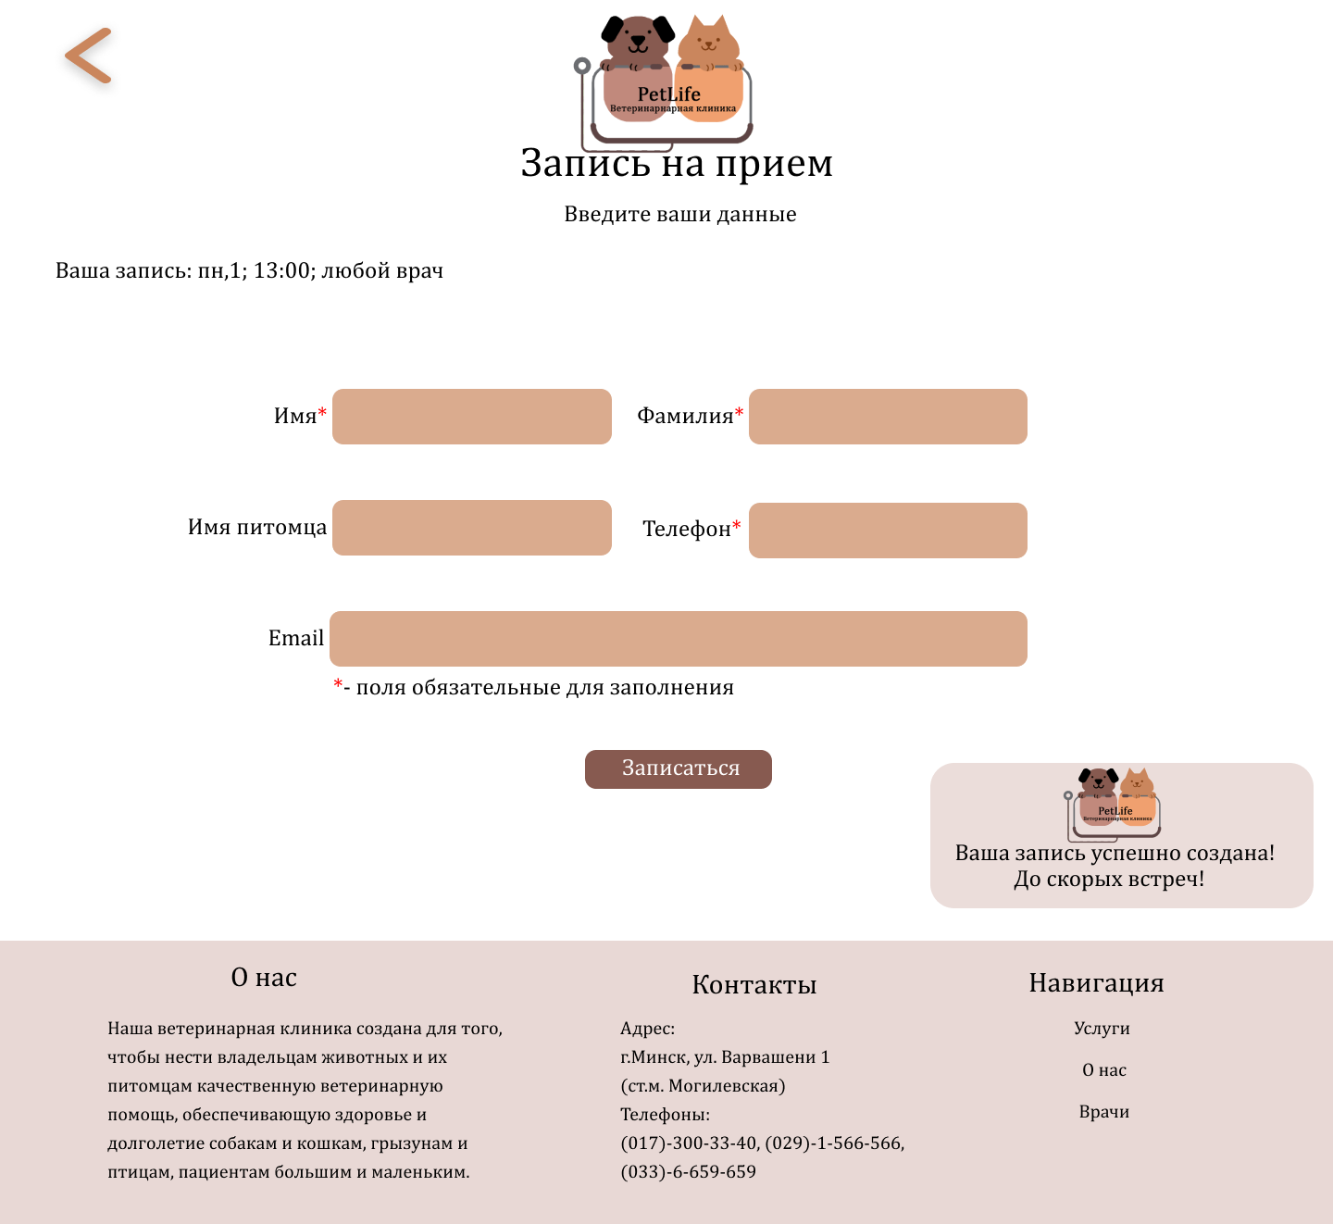
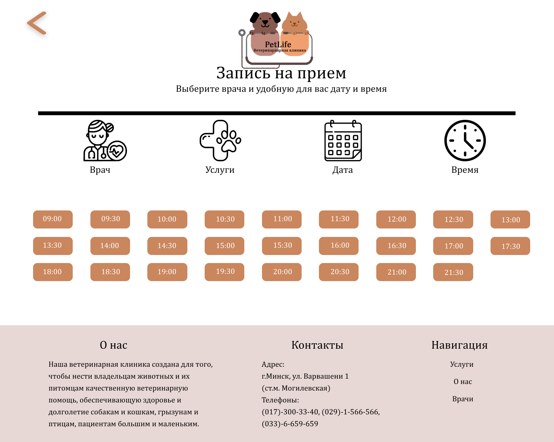
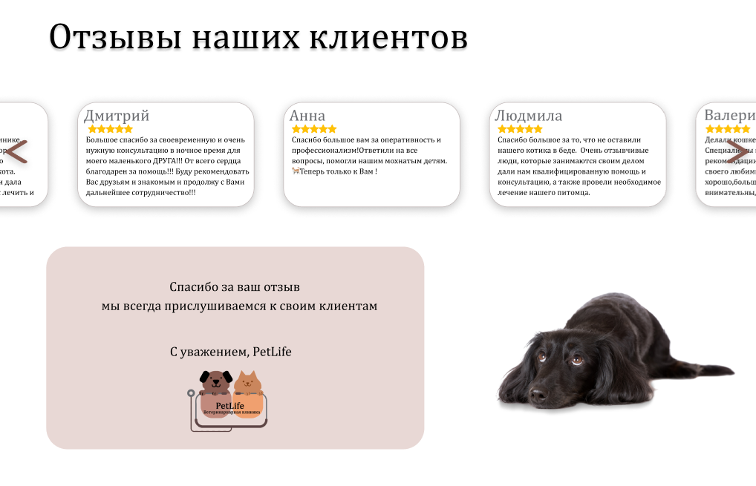
Результат и доработка по замечаниям
В процессе выполнения тестирования были обнаружены три замечания при первоначальном проектировании. Интерфейс был усовершенствован, что позволит улучшить качество взаимодействия пользователя проектом.

Slide 18

Разработка дизайна проекта
На данном этапе создания интерфейса необходимо разработать логотип ветеринарной клиники «PetLife».
Логотип должен привлекать внимания посетителей, быть запоминающимся, для того чтобы у пользователей этот сайт ассоциировался с данным логотипом и для того чтобы пользователь, посмотрев на этот логотип, понимал, что он принадлежит ветеринарной клинике.

Slide 19
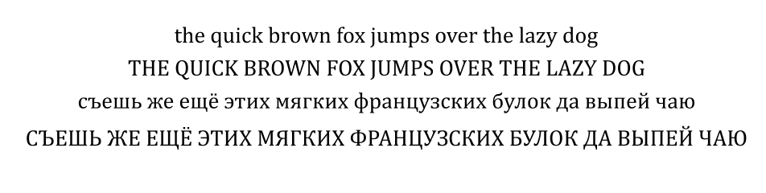
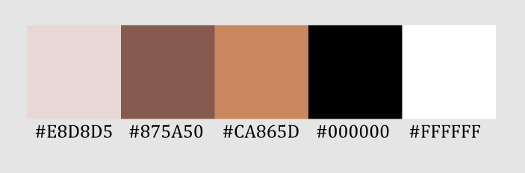
Цветовая схема и шрифт
Основной шрифт логотипа - Cambria Math,
В качестве основного цветов выбран коричневый и его оттенки. (#CA865D и #E8D8D5) – управляющие блоки; черный (#000000) – заголовки и основной текст; (#E8D8D5) - «подвал», белый (#FFFFFF) – фон; белый (#FFFFFF) – текст кнопок меню; белый (#FFFFFF) – текст контента; Темно-коричневый (#875A50) – кнопки.

Slide 20
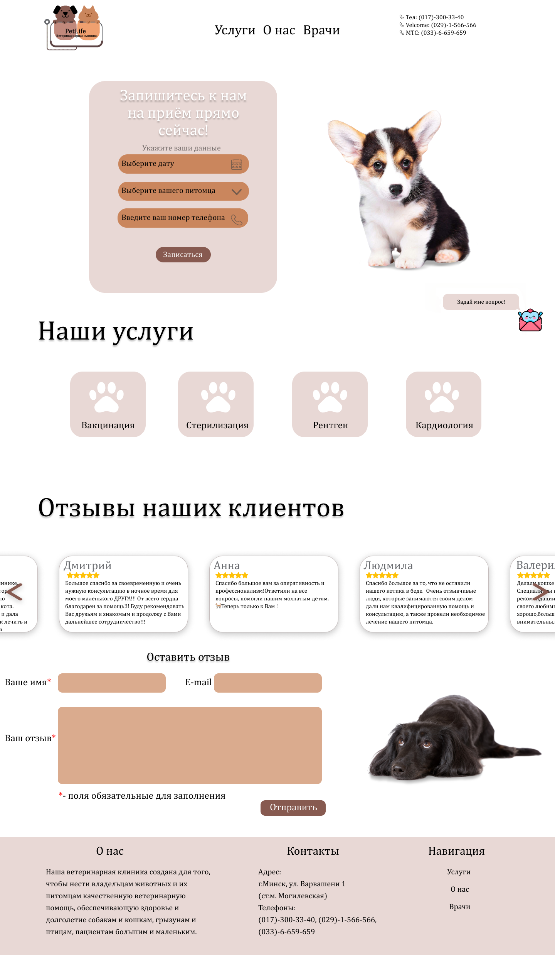
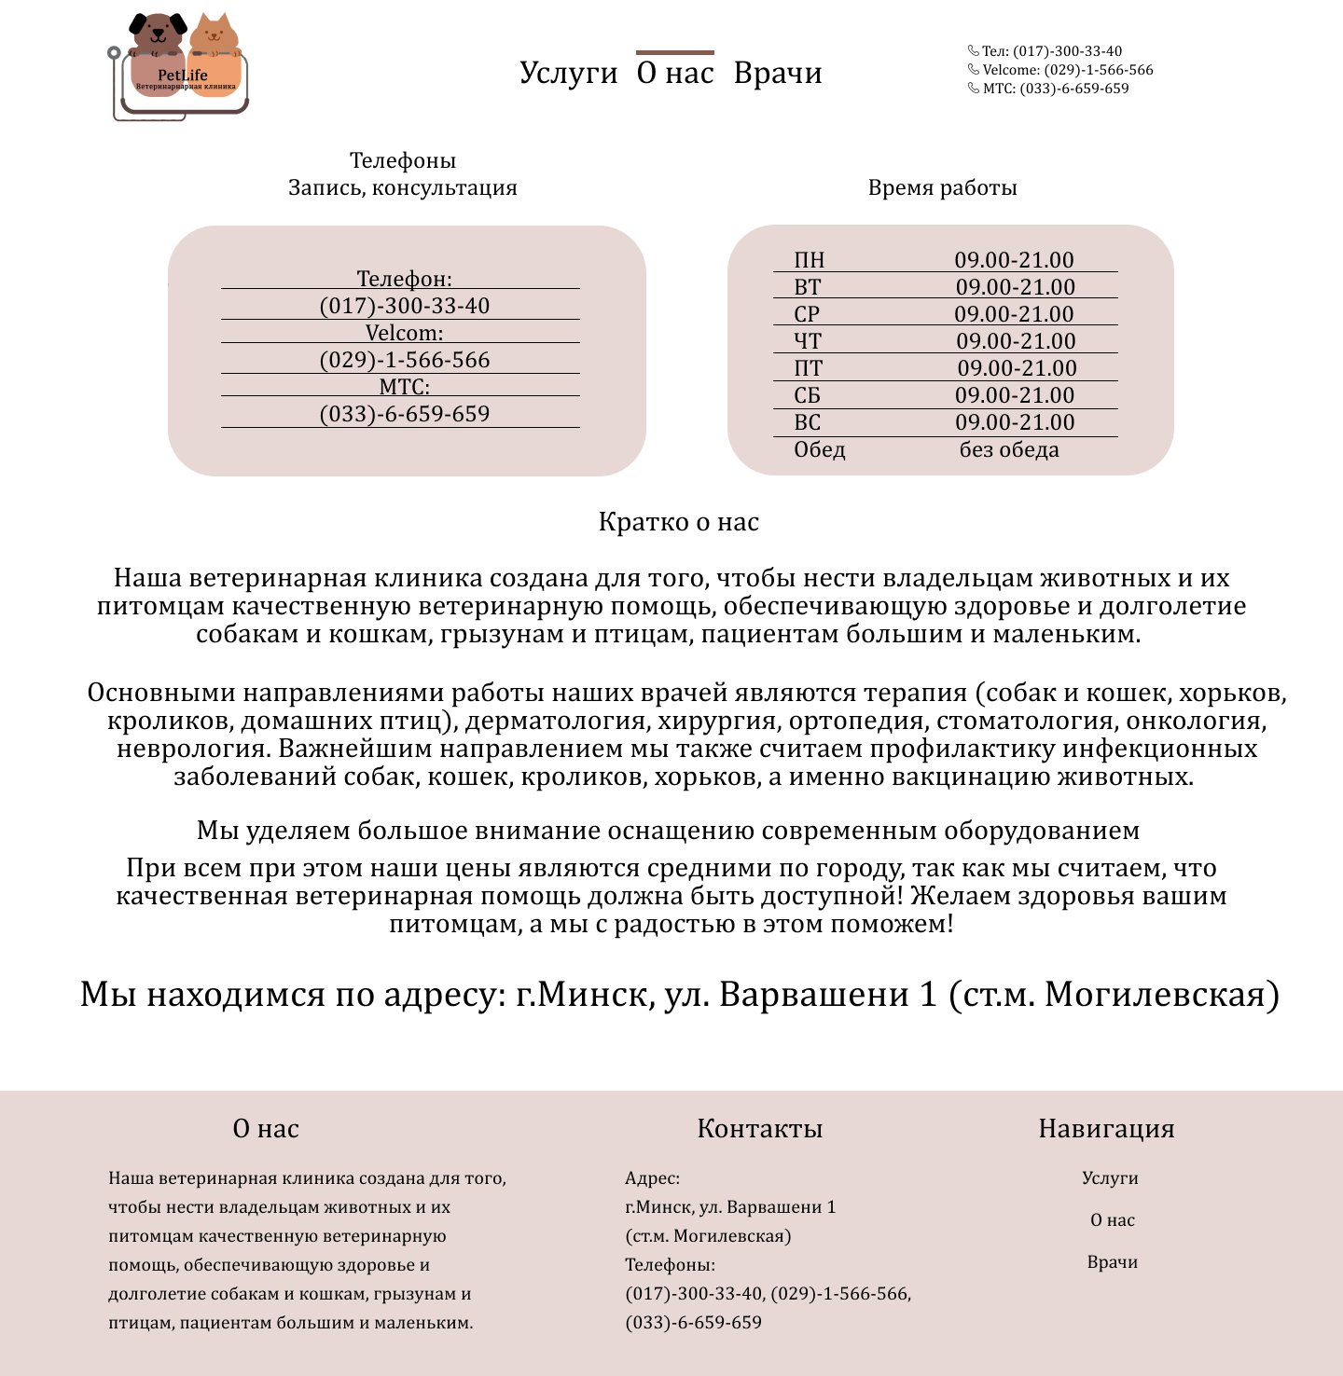
Дизайн страниц
Главная и О нас

Slide 21
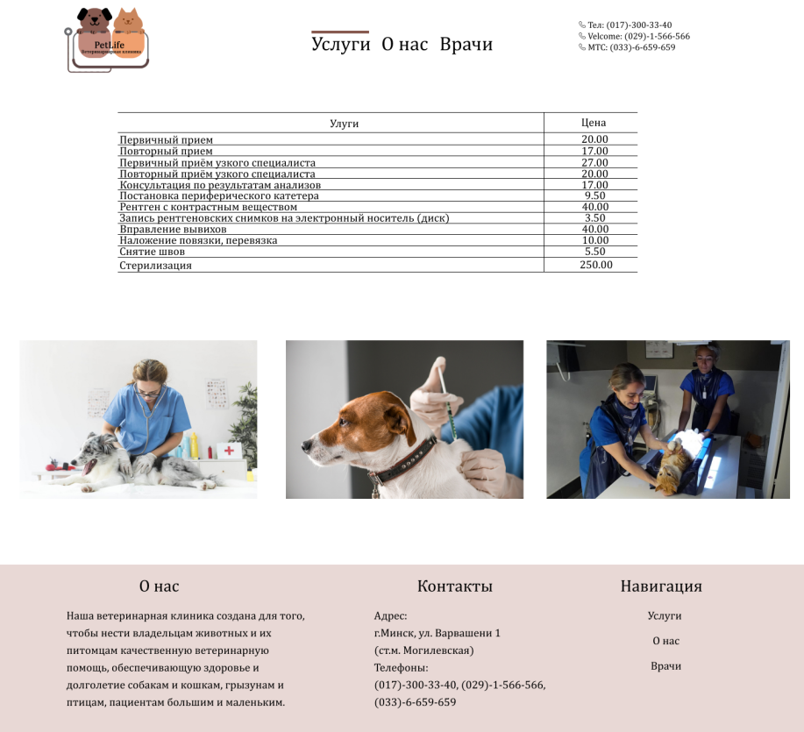
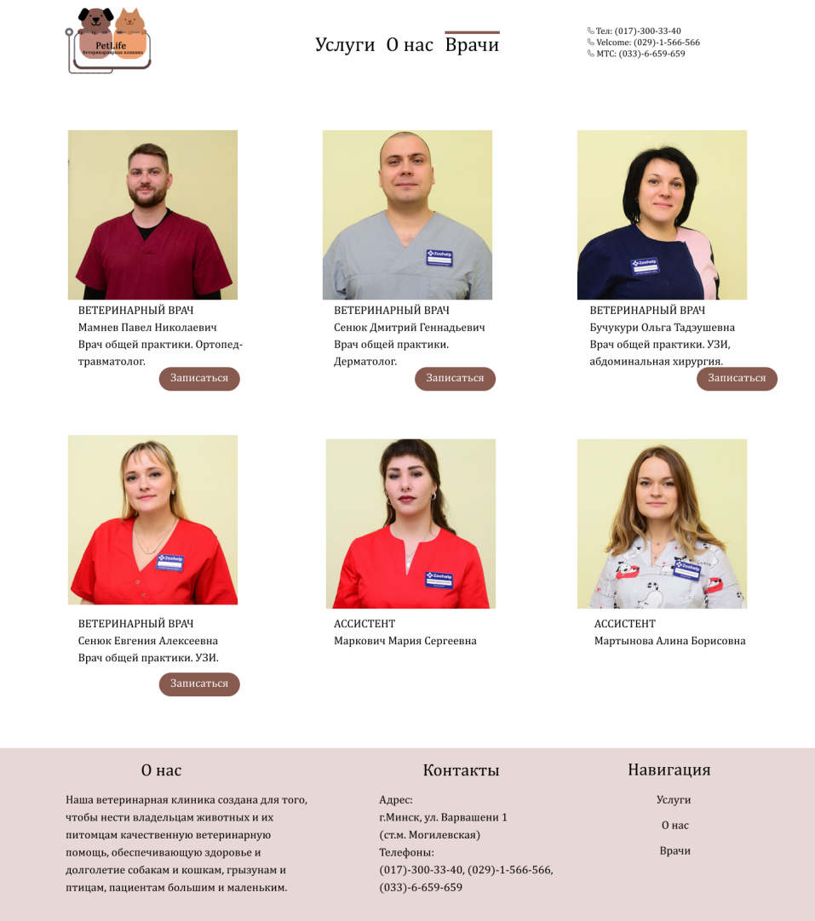
Услуги и Врачи

Slide 22
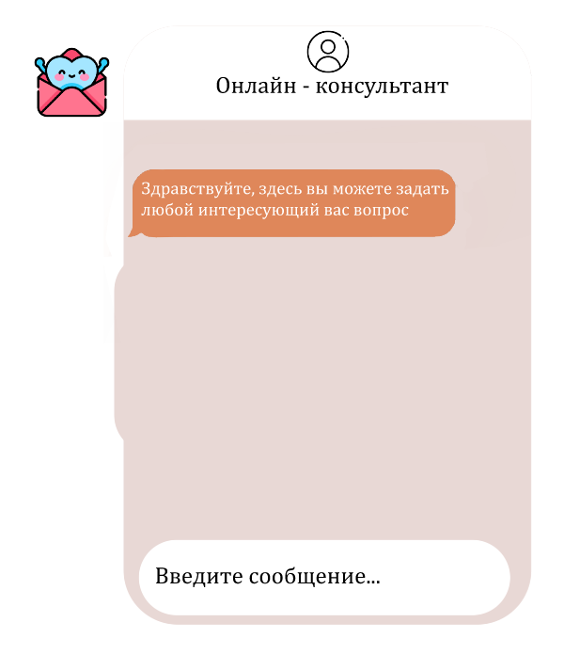
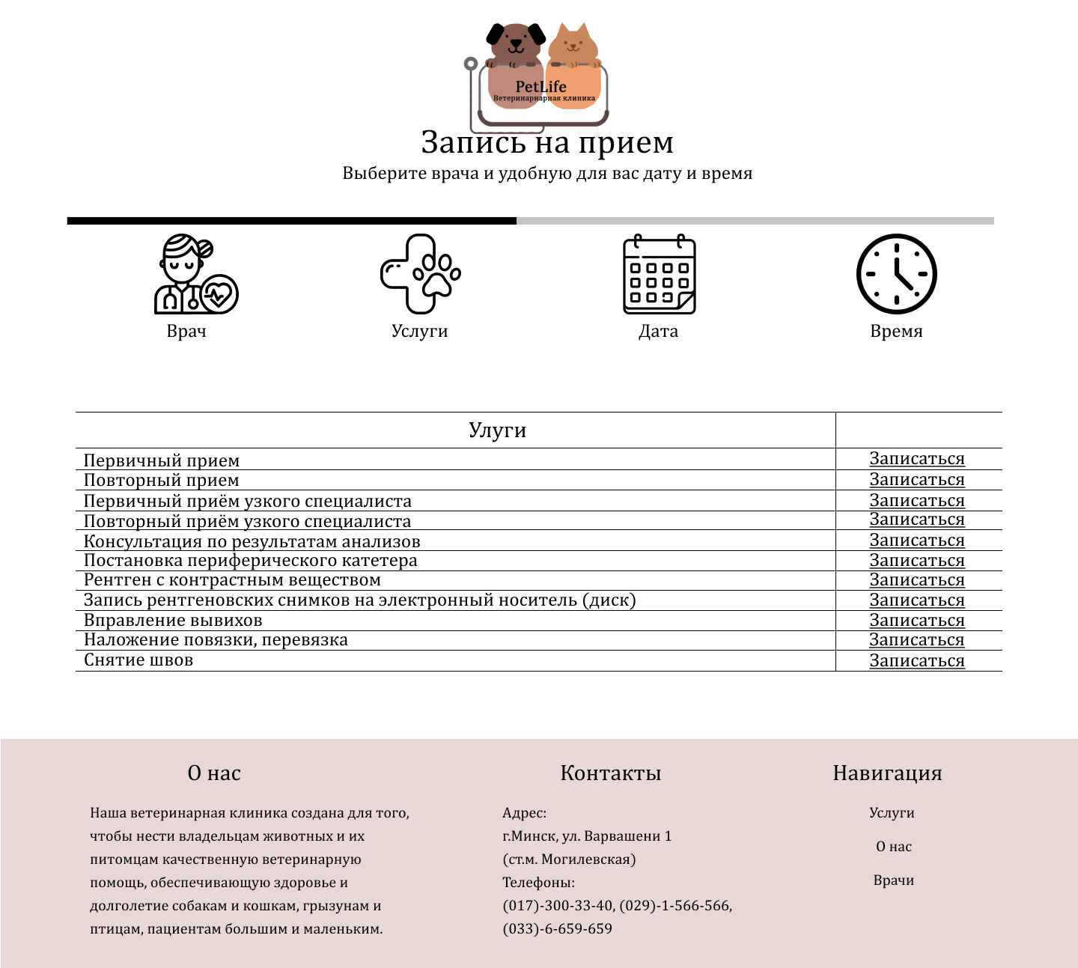

Онлайн помощник и страница с выбором услуги

Slide 23
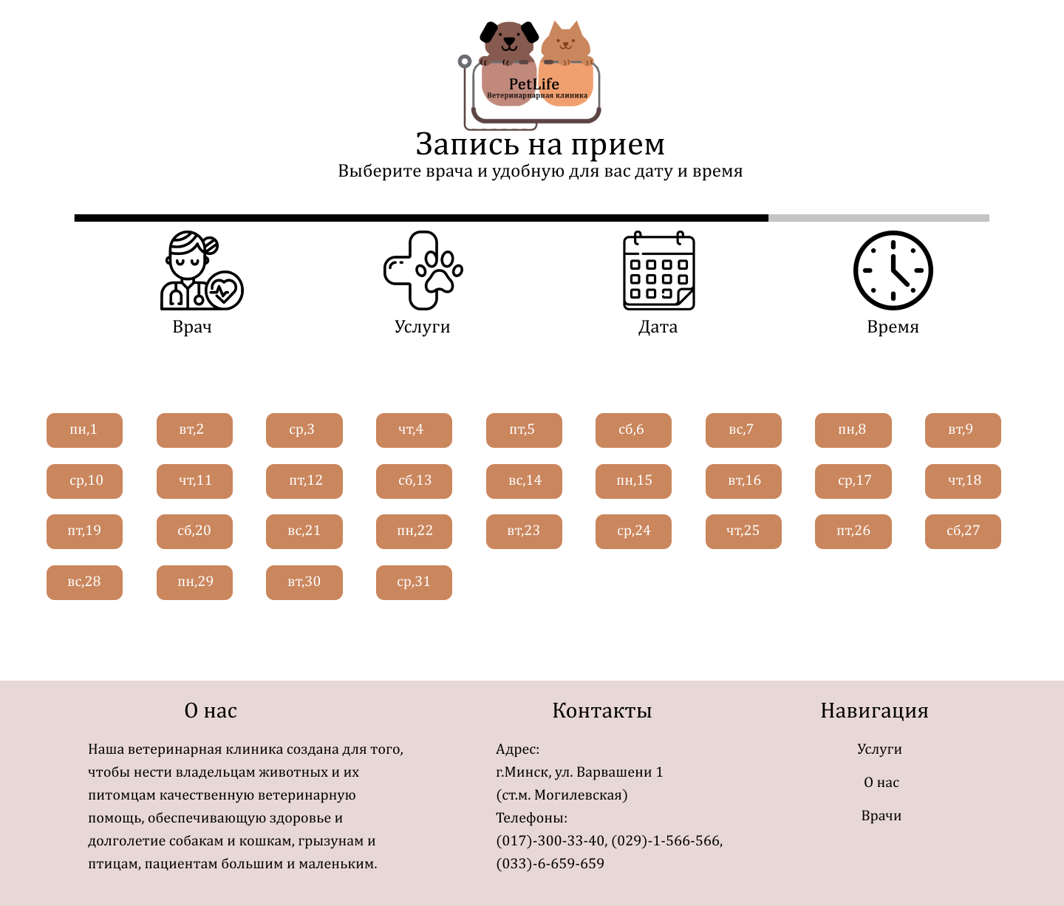

Страницы с выбором даты и времени

Slide 24
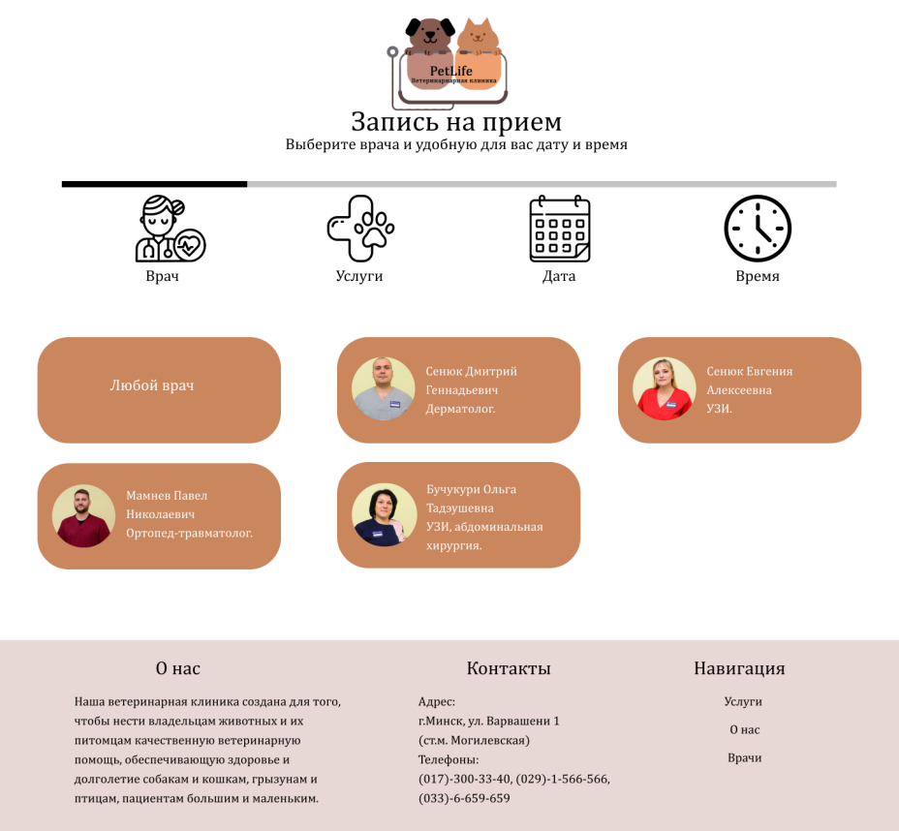
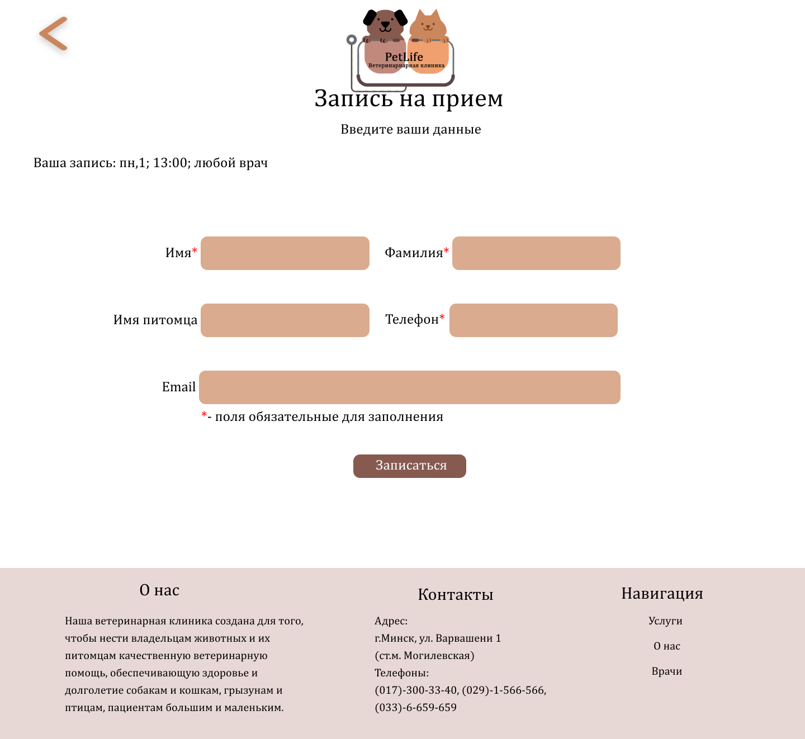
Страницы с выбором врача и окончательным уточнением данный

Slide 25
Тестирование
Тестирование проводилось двумя способами: пользовательское и экспертное тестирования.
Пользовательское представляет из себя:
тестовые задания/сценарии;
анкетирование по словам;
формальное анкетирование.
Экспертная оценка:
анализ информационной структуры.
анализ интерфейса и его отдельных элементов;
анализ функционального соответствия.

Slide 26
Результаты
По результатам экспертного тестирования, большое количество положительных оценок показало, что респонденты довольны интерфейсом данного сайта, а так же его функционалом. Небольших замечаний также выявлено не было.
По результатам пользовательского тестирования не было найдено проблем, связанных с интерфейсом. Пользователи легко находили всю необходимую информацию, и легко выполняли предоставленные им задания. Тестирование показало, что в ходе выполнения заданий основной вкладки выявлено не было. Респонденты с одинаковой частотой использовали все вкладки сайта.

Slide 27
Заключение
Во время проектирования интерфейса сайта «PetLife» были изучены основные алгоритмы по созданию интерфейса. Удалось ознакомиться с программами Figma, Corel Draw, а так же Adobe Photoshop. Были изучены все этапы проектирования интерфейсов. Стало известно о влиянии дизайна, интерфейса и цвета на психику пользователей, данные знания будут использоваться в дальнейших проектах.
В итоге была выявлена предметная область, цели, задачи этого проекта, целевая аудитория, список потребностей и возможностей пользователей, также был сделан обзор аналогов. После чего был разработан статический, а после и динамический прототип. Затем он был протестирован и исправлен в некоторых местах. Был разработан логотип и стилистика сайта, определенна цветовая гамма и выбран шрифт. Была создана сетка. После этого был создан дизайн всех страниц сайта ветеринарной клики. Завершающим этапом курсового проекта было юзабилити-тестирование. В ходе которого были получены оценки от респондентов, которые проходили данное тестирование.

